Slide 1
函数图像绘制 与 质点运动模拟
少年班学院 陈焕宇 PB17000158

Slide 2
目录
背景知识
作品展示
程序分析
参考资料

Slide 3
一.背景知识
数学部分
物理部分

Slide 4

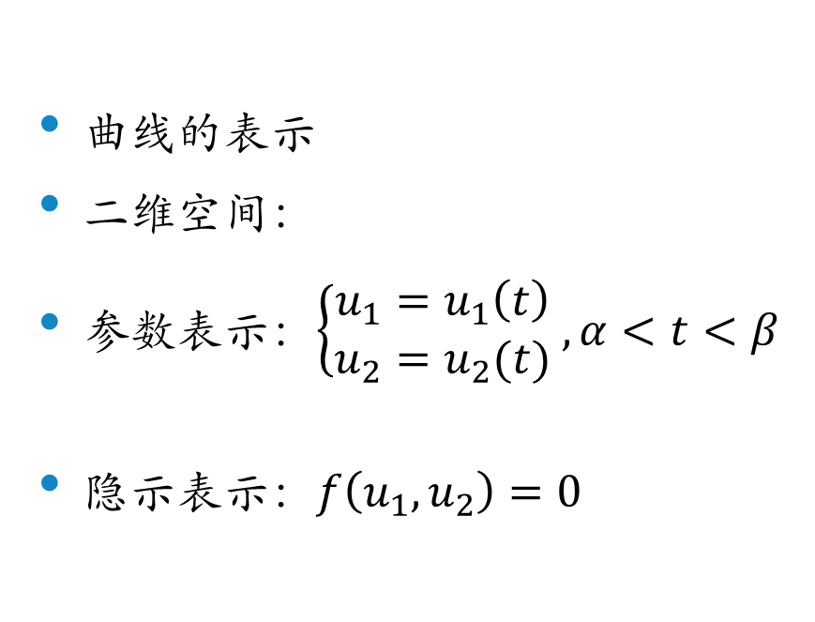
一.背景知识——数学部分
曲线的表示
二维空间：
参数表示：$\left\{\begin{aligned}u_{1}=u_{1}\left(t\right) \\ u_{2}=u_{2}(t)\end{aligned} , α<t<β\right.$
隐示表示：$f\left(u_{1},u_{2}\right)=0$
显示表示1： $u_{2}=u_{2}\left(u_{1}\right)$
${(a}_{1}<u_{1}<{ b}_{1})$
显示表示2： $u_{1}=u_{1}\left(u_{2}\right)$
${(a}_{2}<u_{2}<{ b}_{2})$

Slide 5
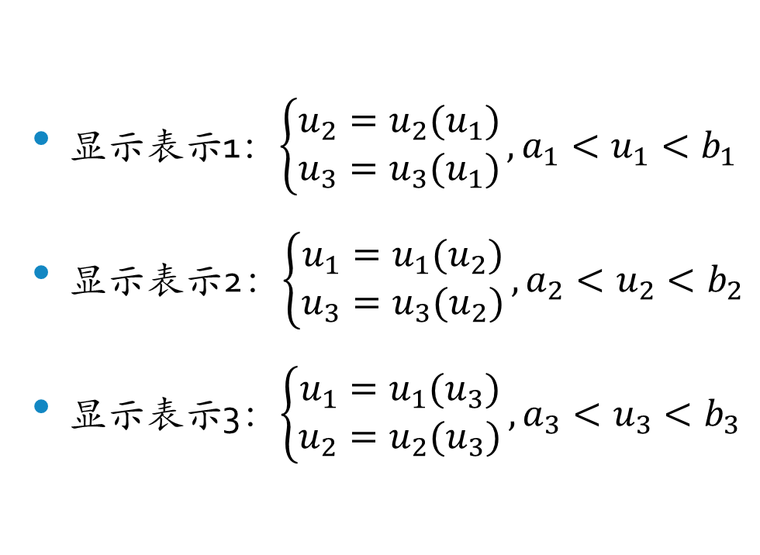
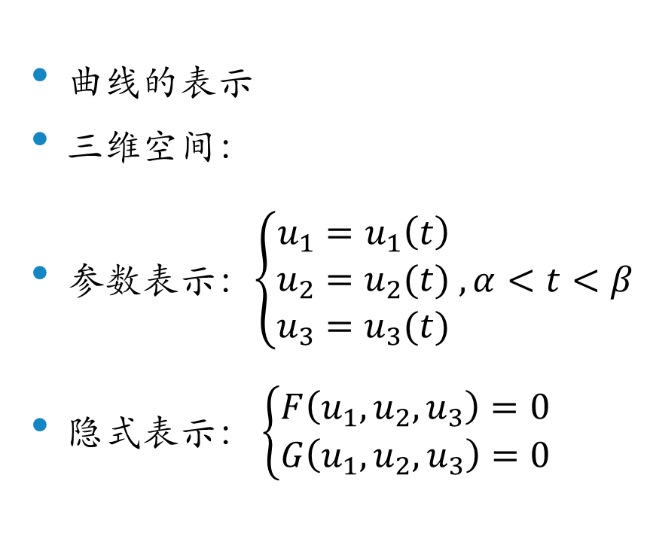
一.背景知识——数学部分
曲线的表示
三维空间：
参数表示：$\left\{\begin{aligned}u_{1}=u_{1}\left(t\right) \\ u_{2}=u_{2}(t) \\ u_{3}=u_{3}(t)\end{aligned} , α<t<β\right.$
隐式表示： $\left\{\begin{aligned}F\left(u_{1},u_{2},u_{3}\right)=0 \\ G\left(u_{1},u_{2},u_{3}\right)=0\end{aligned}\right.$
显示表示1：$\left\{\begin{aligned}u_{2}=u_{2}(u_{1}) \\ u_{3}=u_{3}(u_{1})\end{aligned}\right., a_{1}<u_{1}<b_{1}$
显示表示2：$\left\{\begin{aligned}u_{1}=u_{1}(u_{2}) \\ u_{3}=u_{3}(u_{2})\end{aligned}\right., a_{2}<u_{2}<b_{2}$
显示表示3：$\left\{\begin{aligned}u_{1}=u_{1}(u_{3}) \\ u_{2}=u_{2}(u_{3})\end{aligned}\right., a_{3}<u_{3}<b_{3}$

Slide 6
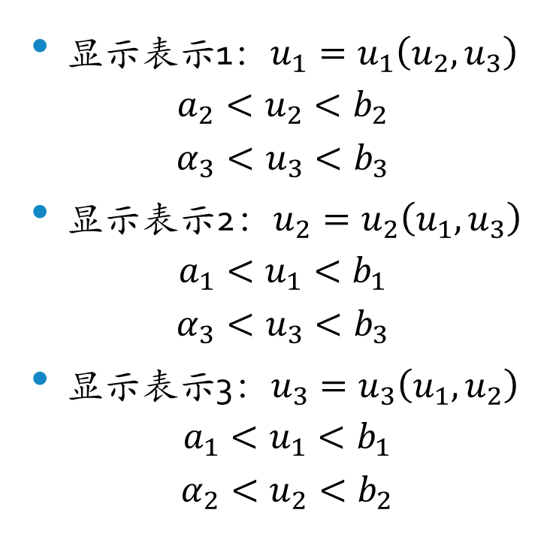
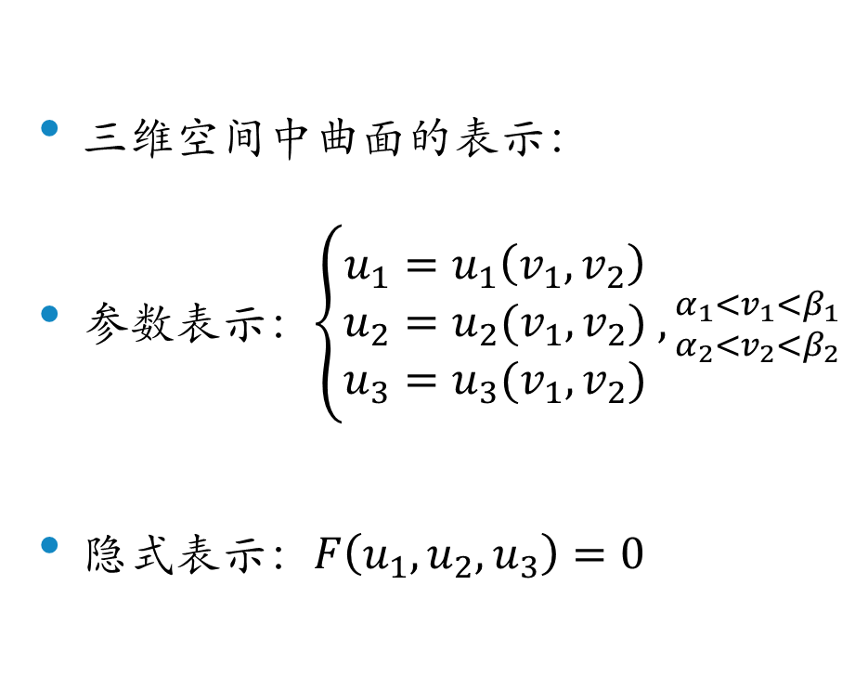
一.背景知识——数学部分
三维空间中曲面的表示：
参数表示：$\left\{\begin{aligned}u_{1}=u_{1}\left(v_{1}, v_{2}\right) \\ u_{2}=u_{2}(v_{1}, v_{2}) \\ u_{3}=u_{3}(v_{1}, v_{2})\end{aligned} , {α_{1}<v_{1}<β_{1} \atop α_{2}<v_{2}<β_{2}}\right.$
隐式表示：$F\left(u_{1},u_{2},u_{3}\right)=0$
显示表示1：$u_{1}=u_{1}\left(u_{2}, u_{3}\right)$
$${a_{2}<u_{2}<b_{2} \atop α_{3}<u_{3}<b_{3}}$$
显示表示2：$u_{2}=u_{2}\left(u_{1}, u_{3}\right)$
$${a_{1}<u_{1}<b_{1} \atop α_{3}<u_{3}<b_{3}}$$
显示表示3：$u_{3}=u_{3}\left(u_{1}, u_{2}\right)$
$${a_{1}<u_{1}<b_{1} \atop α_{2}<u_{2}<b_{2}}$$

Slide 7
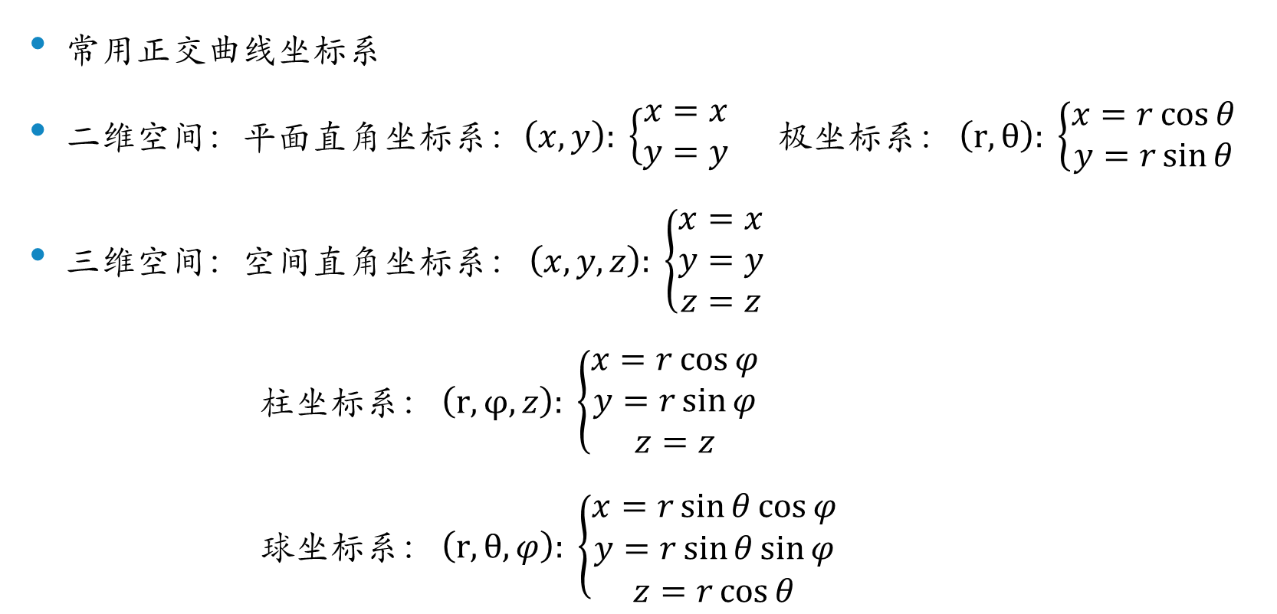
一.背景知识——数学部分
常用正交曲线坐标系
二维空间：平面直角坐标系：$\left(x, y\right): \left\{\begin{aligned}x=x \\ y=y\end{aligned} \right.$ 极坐标系： $\left(r, θ\right): \left\{\begin{aligned}x=r\cos{θ} \\ y=r\sin{θ}\end{aligned} \right.$
三维空间：空间直角坐标系： $\left(x, y, z\right): \left\{\begin{aligned}x=x \\ y=y \\ z=z\end{aligned} \right.$
柱坐标系： $\left(r, φ, z\right): \left\{\begin{aligned}x=r\cos{φ} \\ y=r\sin{φ} \\ z=z\end{aligned} \right.$
球坐标系： $\left(r, θ, φ\right): \left\{\begin{aligned}x=r\sin{θ}\cos{φ} \\ y=r\sin{θ}\sin{φ} \\ z=r\cos{θ}\end{aligned} \right.$

Slide 8
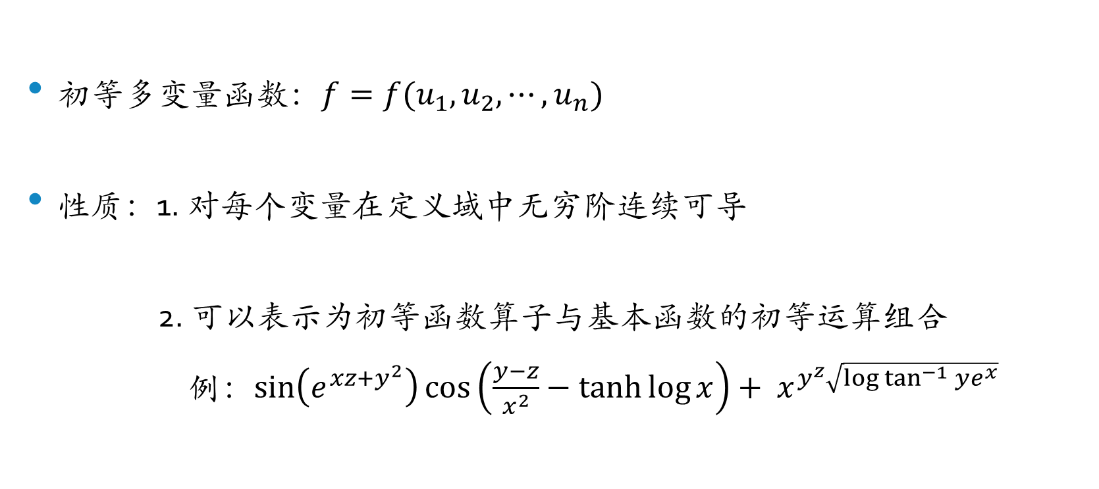
一.背景知识——数学部分
初等多变量函数：$f=f(u_{1}, u_{2}, ⋯, u_{n})$
性质：1. 对每个变量在定义域中无穷阶连续可导
2. 可以表示为初等函数算子与基本函数的初等运算组合
例：$\sin\left(e^{xz+y^{2}}\right)\cos\left(\frac{y−z}{x^{2}}−\tanh{\log{x}}\right)+ x^{y^{z}\sqrt{\log{\tan^{−1}{y}}e^{x}}}$

Slide 9
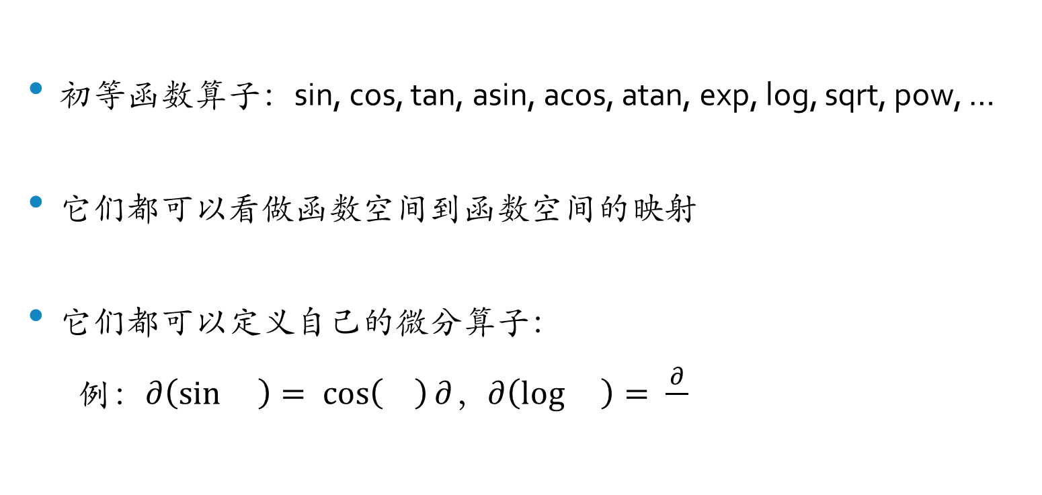
一.背景知识——数学部分
初等函数算子：sin, cos, tan, asin, acos, atan, exp, log, sqrt, pow, …
它们都可以看做函数空间到函数空间的映射
它们都可以定义自己的微分算子：
例：$∂\left(\sin{}\right)= \cos\left(\right)∂$，$∂\left(\log{}\right)= \frac{∂}{}$

Slide 10
一.背景知识——数学部分
函数的求根
若f(x)是区间[a, b]上的严格单调连续函数，且在端点a, b处的值异号， 则它在[a, b]上有唯一的根，这个根可用二分法无限近似。
若f(x)是区间[a, b]上的连续函数，且在该区间上有根，则可将该区间分割为足够多个足够小的区间，分别在这些区间上求根。

Slide 11
一.背景知识——物理部分
质点模型：
用一个具有相同质量，但没有大小和形状的点来代替实际物体，这是对实际物体的一种抽象。
三维空间中一个质点某时刻的运动状态可由位置坐标(x, y, z)和速度向量（vx, vy, vz）描述。知道这两个向量，就可以估算出物体在一小段时间之后的位置。

Slide 12
一.背景知识——物理部分
在牛顿力学中，只要知道质点的质量m和在某一时刻受到的力F，就可由牛顿第二定律F=ma得到它在该时刻的加速度，从而估算出下一时刻的速度增量。
给定质点所处的力场，就可以算出质点在某一时刻某一位置处受到的力。
常见的力场有：平方反比力场：万有引力场，静电场，
匀加速场：重力场，均匀电场

Slide 13
一.背景知识——物理部分
开普勒三定律：
对于在单引力源万有引力场中运动的质点，
1.质点的运动轨迹为椭圆，且以该引力源为焦点。
2.质点绕引力源扫过的面积速度为常量，即质点关于引力源的角动量为常量。
3.质点的运动周期的平方与轨道半长轴的三次方成正比。

Slide 14
二.作品展示
数学部分
物理部分

Slide 15
三.程序分析
原创性
结构设计
算法设计

Slide 16
程序分析——原创性
除了一个类Xform.java和
三维坐标Coordinates3D.java中的control设计部分非原创，
其他78个类全部原创！

Slide 17
程序分析——结构设计
包：
坐标系包：coodinates
函数包：function
数学类型包：mathType
物理包：physics
输入器包：inputer
小程序包：applet

Slide 18
程序分析——算法分析
求根功能的实现
参数曲线绘制功能的实现
参数曲面绘制功能的实现
用字符串构造函数的实现
质点运动的实现
质点轨迹的实现
质点约束的实现

Slide 19
参数曲面绘制的实现
三维空间的实现：Transform, Xform, Shape3D, Camera, SubScene, Light, Material
自定义曲面的实现：TriangleMesh, MeshView

Slide 20
用字符串构造函数的实现
例：sin(x*cos(y))*tan(z) + e^x*cosh(y)(x+log(z)) – x/sqrt(y)*pi^e
第〇步.检查符号，括号配对
第一步.按加减号分解：
sin(x*cos(y))*tan(z) ， e^x*cosh(y)/(x+log(z)) ，_ x/sqrt(y)*pi^e
第二步.按乘除号分解：
sin(x*cos(y))，tan(z)，e^x，cosh(y)，\(x+log(z))，x，\sqrt(y)，pi^e
第三步.按’^’号分解：
sin(x*cos(y))，tan(z)，e，x，cosh(y)，(x+log(z))，x，sqrt(y)，pi，e
第四步.对应各函数，返回第一步

Slide 21
参考资料
梁勇，《Java语言程序设计（进阶篇）》，机械工业出版社
Java API: https://docs.oracle.com/javase/8/java/api
JavaFX API: https://docs.oracle.com/javase/8/javafx/api/
JavaFX Graphics Tutorial: https://docs.oracle.com/javase/8/javafx/graphics-tutorial/index.html

Slide 22
谢谢大家！

